Slide 1
Reporting, Visual Analytics aus konzeptioneller Sicht
Markus Grüne, SoSe 2023

Slide 2
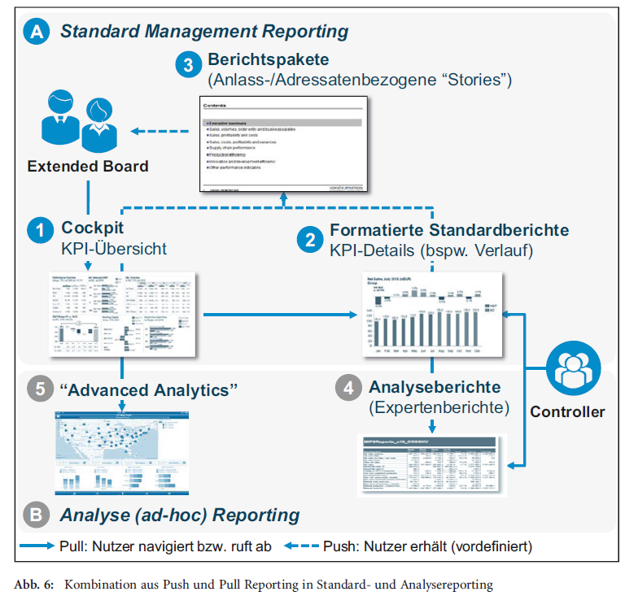
Gestaltung von Management Reports
Bange, C. et al. (2017): Reporting und Business Intelligence, Freiburg: Haufe-Lexware GmbH & Co. KG, 2017, S. 33

Slide 3
EIS – Executive Information System
dt. Führungsinformationssystem / FIS
EIS besitzen eine konsequente Ausrichtung auf das Top Management.
unternehmensspezifisches und bereichsübergreifendes […] integratives und dynamisches Informationssystem zur informationellen Unterstützung der obersten Managementebene, das über ein großes Maß an Flexibilität und einen hohen Bedienungskomfort verfügt
[KBM10, S. 110, 129-130]

Slide 4
DSS – Decision Support System
dt. Entscheidungsunterstützungssysteme / EUS
sind interaktive, modell- und formelbasierte Systeme zu Unterstützung individueller Entscheidungen (z.B. auf Excel-Basis). DSS bestehen i.d.R. aus einer Datenbasis, einer Modell- und Methodenbanken, Anwendungsunterstützung zur Auswahl von Methoden und einer Dialogführung als komfortable Schnittstelle zum Anwender
[KBM10, S. 110, 129-130]

Slide 5
MIS – Management Information System
MIS werden als berichtsorientierte Analysesysteme verstanden, die sich primär interner, operativer Daten bedienen und vor allem auf die Planung, Steuerung und Kontrolle der operativen Wertschöpfungskette ausgerichtet
[KBM10, S. 110, 129-130]

Slide 6
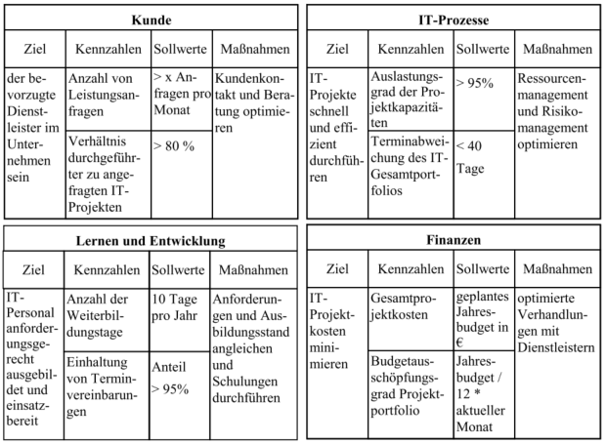
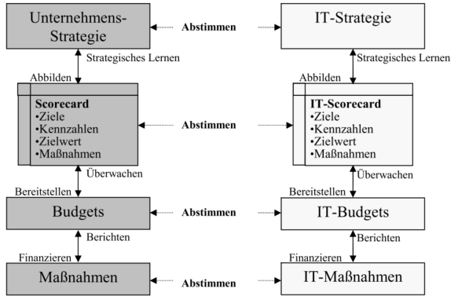
Balanced Scorecard als konzeptuelles Modell für MIS

Slide 7
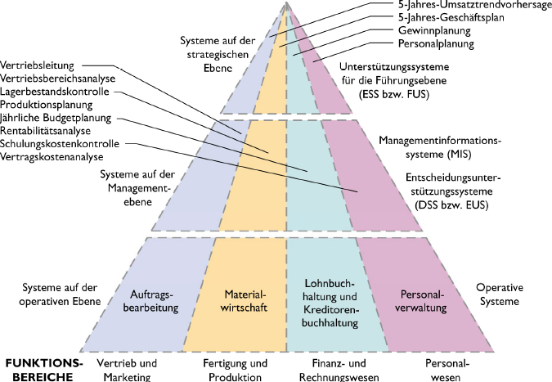
Operative vs. dispositive Tätigkeiten und Systeme
Dispositive Tätigkeiten/Systeme
Operative Tätigkeiten/Systeme

Slide 8
Charakteristika operativer und dispositiver Daten
 | Charakteristika operativer Daten | Charakteristika dispositiver Daten
Ziel | Abwicklung der Geschäftsprozesse | Informationen für das Management; Entscheidungsunterstützung
Ausrichtung | Detaillierte, granulare Geschäftsvorfalldaten | Meist verdichtete, transformierte Daten; umfassendes Metadatenangebot
Zeitbezug | Aktuell; zeitpunktbezogen; auf die Transaktion ausgerichtet | Unterschiedliche, aufgabenunabhängige Aktualität; Historienbetrachtung
Modellierung | Altbestände oft nicht modelliert (funktionsorientiert) | Sachgebiets- oder themenbezogen, standardisiert und endbenutzertauglich
Zustand | Häufig redundant, inkonsistent | Konsistent modelliert; kontrollierte Redundanz
Update | Laufend und konkurrierend | Ergänzend; Fortschreibung abgeleiteter Daten
Queries | Strukturiert; meist statisch im Programmcode | Ad-hoc für komplexe, ständig wechselnde Fragestellungen und vorgefertigte Standardauswertungen
[KBM10, S. 130]

Slide 9
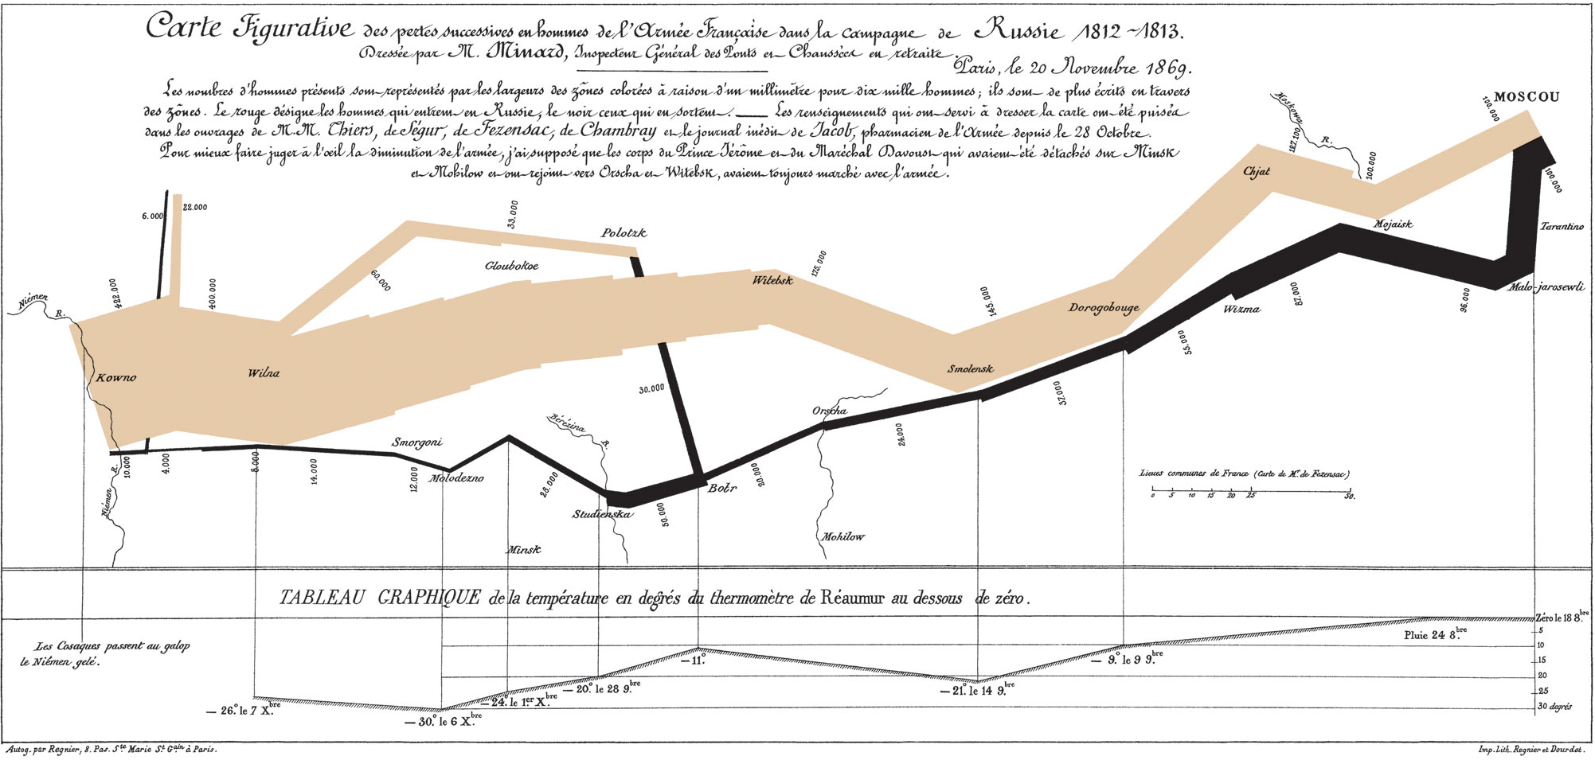
Beispiel eines historischen Reports

Slide 10
Aufgabe (20 min)
Beschreiben Sie in den Report auf der vorherigen Folie.
Was wird konzeptionell dargestellt?
Gibt es bestimmte Tendenzen, Punkte, die Ihnen ins Auge fallen?
Finden Sie einen weiteren historischen Report und stellen Sie diesen der Gruppe vor. Nutzen Sie bspw. die Linkliste auf Moodle.

Slide 11
Aufgabe (30 min)
Literaturquelle: Sharda , Kap. 4 (Moodle)
Was ist unter dem Begriff BPM zu verstehen?
Wie wird der Begriff „Report“ definiert? Welche Arten gibt es?
Was ist ein „Business Report“?
Was ist der Unterschied zwischen klassischen Reports und Visual Analytics?
Welche Merkmale hat eine „good story“ im Sinne des Storytellings mit Daten?

